Slide 1


SUEOL

Slide 2

TABLE OF CONTENTS
01
제품기획, 시장분석
02
moodboard
03
information architecture
04
wireflame / mockup

Slide 3
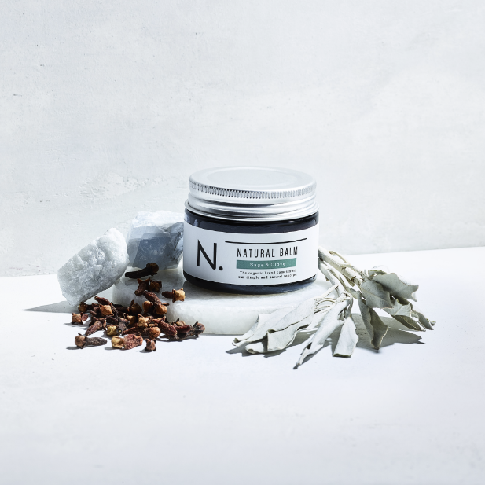
제품기획
국내 헤어제품 시장에 전무한 헤어밤(hair bomb) 제품을 생산
이미 헤어 스타일링을 위한 bomb type 제품이 활성화 되어있는
일본 시장, 브랜드들을 적극적으로 벤치마킹하여 브랜딩한다.

Slide 4

WET HAIR

Slide 5

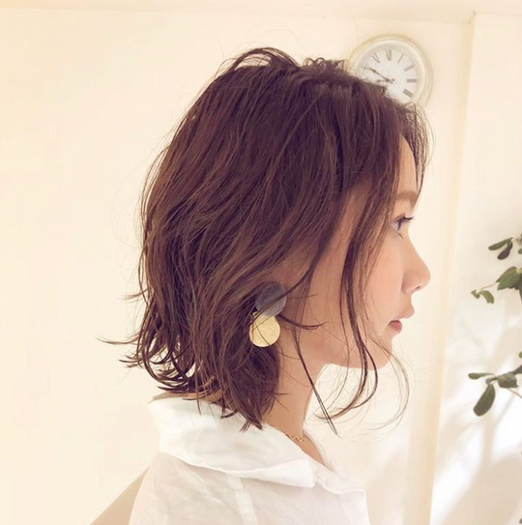
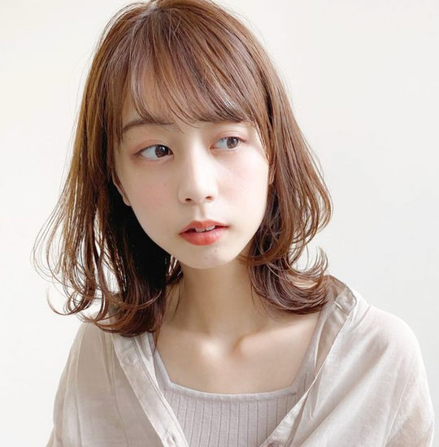
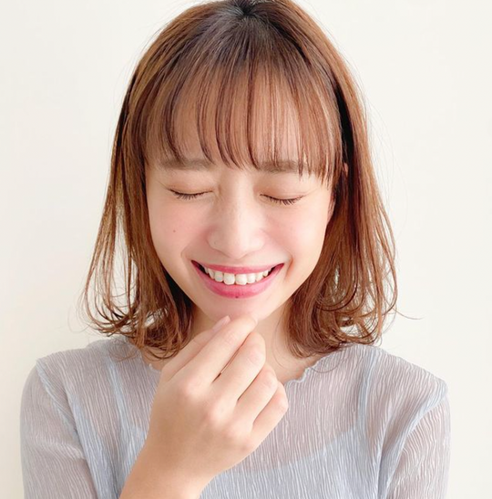
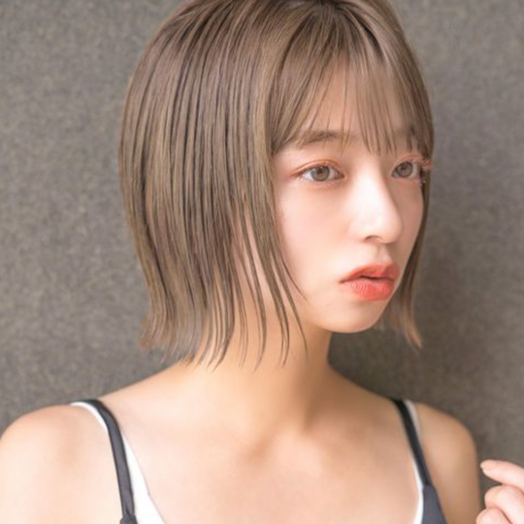

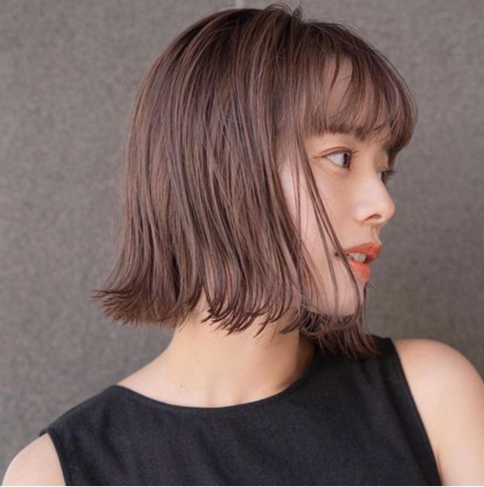
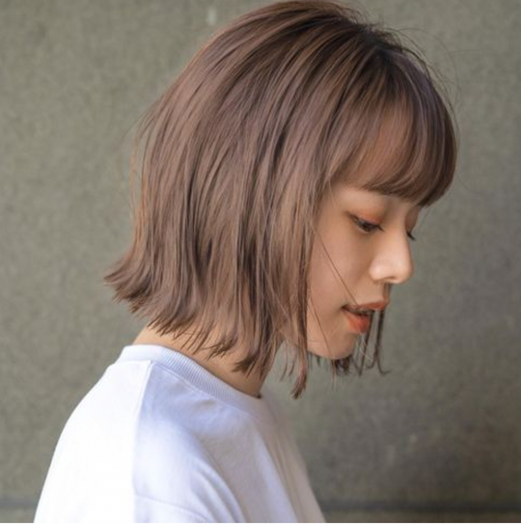
WET HAIR

Slide 6
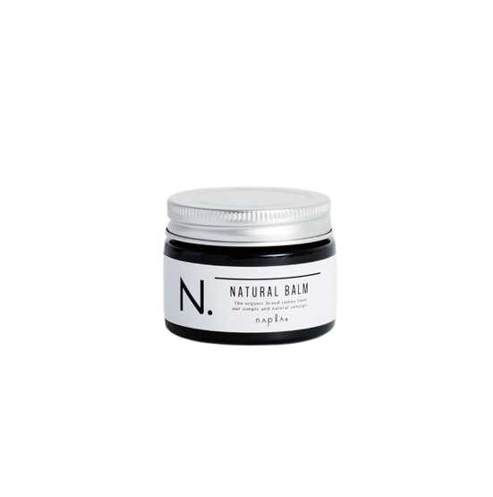


시장분석
나프라 밤
프로덕트 헤어밤
보타니스트 헤어밤
2018년 전후부터 일본에서 wet hair 를
할때 가장 많이 쓰이는 스테디셀러 제품
polish oil 제품의 성공에 이어 출시한 bomb type제품으로 국내에는
bomb타입의 비슷한 상품조차 없다
나프라 밤 전에 웨트헤어에 주로 사용되었던 가장 유명했던 헤어밤 제품
나프라 밤 이후 생겨난 여러 밤 제품중 좋은 평을 받고있는 경쟁작

Slide 7
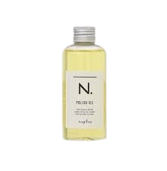

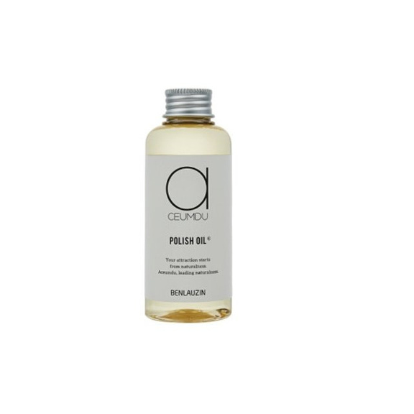
시장분석
나프라 오일
아큼두 오일
브넬 오일
2018년 전후로 일본에 웨트헤어 붐을
몰고온 스테디셀러
국내에서는 웨트헤어를 원하는 고객층이
해외배송을 시키거나 구매대행을 통해
웃돈을 주고 구매했었다
나프라오일의 카피제품을 메인으로 2021년부터 아큼두라는 브랜드 시작
웨트헤어를 위한 폴리쉬 오일이 전무했던
한국시장을 성공적으로 개척
2022년 나온 카피제품, 실패사례
국내 후발 주자로서의 불리함과
홍보 부족으로 뜨지 못함

Slide 8
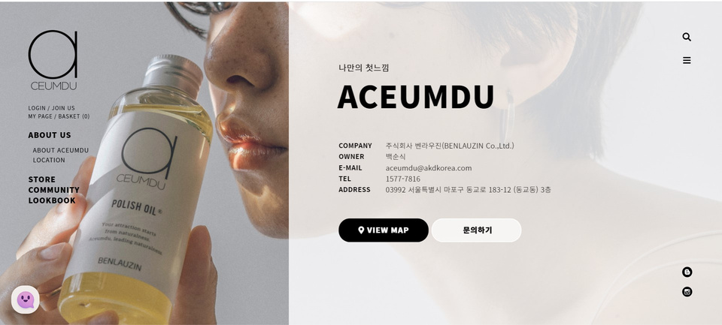
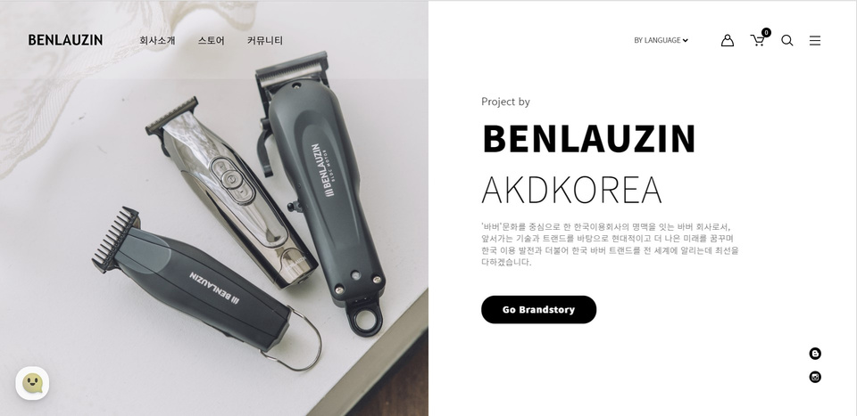
시장분석-성공사례
아큼두 오일을 성공적으로 런칭한 (주)벤라우진의 백순식 대표는 웨트헤어 표현을 위한 적절한 제품이 없었던 국내 시장에 첫 진입시킨 메리트와
자사 미용실 순시키헤어에서 고객들을 향한 자연스러운 어프로치를 통해 판매와 홍보에 긍정적인 영향을 미친 점이 성공의 요인으로 꼽힌다.
2022년 매출20억의 기업으로 성장

Slide 9

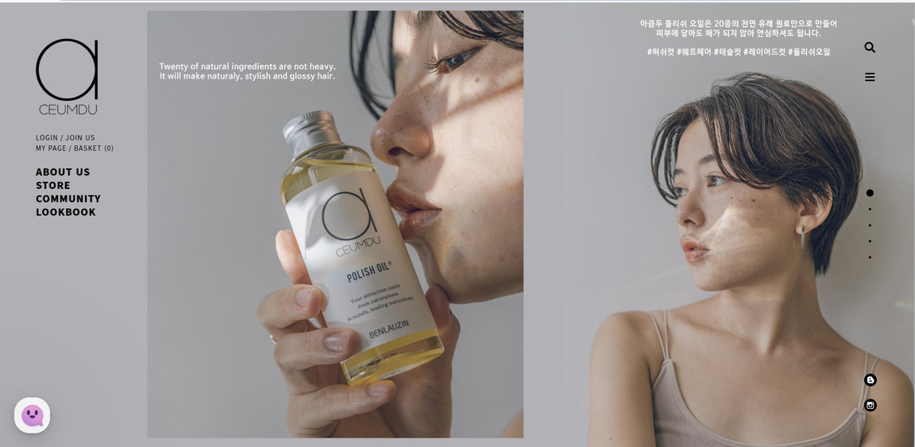
MOOD BOARD 1
02
사진은 전체적으로 채도를 죽이고 정적인 분위기로 통일한다.
01
전체적으로 감성을 자극하며 상품페이지는
깔끔하게 작업한다.

Slide 10

MOOD BOARD 2
전체화면을 영상으로 채우며 감성 전달을 위해 영상을 적극적으로 활용한다.
03

Slide 11
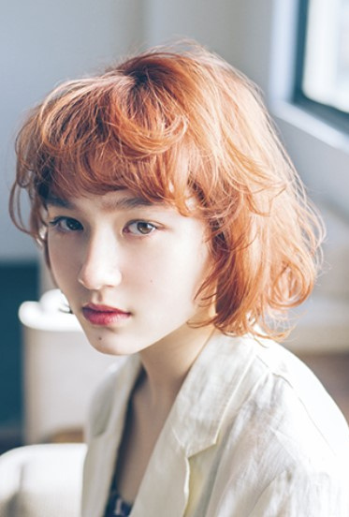

MOOD BOARD 3
04
웨트헤어 스타일링을 한 모델사진을 배치하여 구매욕구를 자극하며
실제 고객들의 제품 사용 사진을 사용후기란에 배치한다.

Slide 12
INFORMATION ARCHITEXTURE
main
event
장바구니
shop
로그인/회원가입
고객센터
안내페이지
상품리스트
로그인/
회원가입 페이지
자주묻는질문
(1:1 문의 채팅톡)
상품상세페이지
주문페이지

Slide 13

WIREFRAME
로그인 / 회원가입 / 장바구니 / 고객센터 / 언어
brand
shop
Brand name
event
store
웹전체 크기의 영상
회사 정보
main page

Slide 14
WIREFRAME
로그인 / 회원가입 / 장바구니 / 고객센터 / 언어
brand
shop
Brand name
event
store
카테고리
카테고리
카테고리
카테고리
상품 사진
상품 사진
상품 사진
상품 사진
이름/가격
이름/가격
이름/가격
이름/가격
회사 정보
상품 list 페이지

Slide 15
WIREFRAME
로그인 / 회원가입 / 장바구니 / 고객센터 / 언어
brand
shop
Brand name
event
store
상품 사진
배너 따라 변경
상세설명/ 성분/ 배송안내
구매 / 장바구니
회사 정보
상품 상세 페이지

Slide 16



WIREFRAME
로그인 / 회원가입 / 장바구니 / 고객센터 / 언어
brand
shop
Brand name
event
store
로그인
회사 정보
로그인 페이지

Slide 17


WIREFRAME
로그인 / 회원가입 / 장바구니 / 고객센터 / 언어
brand
shop
Brand name
event
store
자주 묻는 질문 검색
예상 F&Q 모음
회사 정보
cs페이지

Slide 18

MOCKUP
?Login
Join
?Cart
Language
?KAPLA
?Brand
?Shop
?Event
?Store
서울 도봉구 둘리길 둘리뮤지엄 2층 카플라
대표:KIM,SANGHYUN 대표번호:010-2601-2281 email:vison@naver.com
사업자등록번호 : 901-09-94860 통신판매업신고번호 : 제 2022-쌍문동-1004 호
Copyright. 2022. HN Cosmetics Korea INC. All rights reserved.
main page
전체화면을 영상으로 채우며 다른 디자인은 단순하게 제작

Slide 19
MOCKUP
?Login
Join
?Cart
Language
?Brand
?Shop
?Event
?Store
About us
MANIFESTO
We believe...
We believe that there are too many bottles of perfume and not enough soulful fragrances
We believe the soul of a fragrance comes from the intention with which it is created and the attention with which it is prepared
We believe fine perfumery must create a shock - the shock of the new, combined with the shock of the intimately familiar
We believe that fine perfumery must be irreverent
We believe it is more humane to test cosmetics on New Yorkers than on animals
We believe celebrities should pay full price
We believe the future of luxury (hence of perfumery) lies in craftsmanship
We believe in the soulful power of thoughtful hands: hand-picked roses, hand-poured candles, hand-formulated perfumes and handshake agreements
We believe in the passionate souls who work close to us
We believe in Hafiz's take on life : "Act great, dear. Always act great"
We believe New York made us this way, with a dose of Wabi-Sabi and a few lines from Thoreau
We believe we/you should put away our modern tools and take the time to smell the roses along the way
We believe that we are only young once, but we can be immature forever
And we believe that explanation kills art. Therefore, forget about all of this !
서울 도봉구 둘리길 둘리뮤지엄 2층 카플라
대표:KIM,SANGHYUN 대표번호:010-2601-2281 email:vison@naver.com
사업자등록번호 : 901-09-94860 통신판매업신고번호 : 제 2022-쌍문동-1004 호
Copyright. 2022. HN Cosmetics Korea INC. All rights reserved.
brand page
+ 큰 사이즈의 아트 이미지 활용

Slide 20


MOCKUP
?Login
Join
?Cart
Language
?brand
?shop
?event
?store
서서히 느껴지는 산뜻함
Kapla Polish Bomb
무더운 날씨에 지친 당신을위해
서울 도봉구 둘리길 둘리뮤지엄 2층 카플라
대표:KIM,SANGHYUN 대표번호:010-2601-2281 email:vison@naver.com
사업자등록번호 : 901-09-94860 통신판매업신고번호 : 제 2022-쌍문동-1004 호
Copyright. 2022. HN Cosmetics Korea INC. All rights reserved.
?event page
사진 클릭시 이벤트 제품 판매(=상품리스트 페이지)

Slide 21
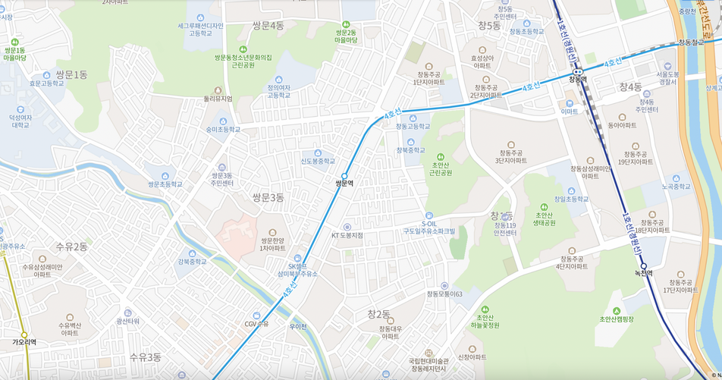
MOCKUP
?Login
Join
?Cart
Language
?Brand
?Shop
?Event
?Store
?오시는 길
ADRESS 서울 도봉구 둘리길 둘리뮤지엄 2층 카플라 TEL. 010-2601-2286 EMAIL. vison901@naver.com
서울 도봉구 둘리길 둘리뮤지엄 2층 카플라
대표:KIM,SANGHYUN 대표번호:010-2601-2281 email:vison@naver.com
사업자등록번호 : 901-09-94860 통신판매업신고번호 : 제 2022-쌍문동-1004 호
Copyright. 2022. HN Cosmetics Korea INC. All rights reserved.
store page

Slide 22
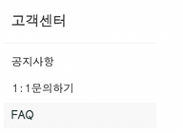
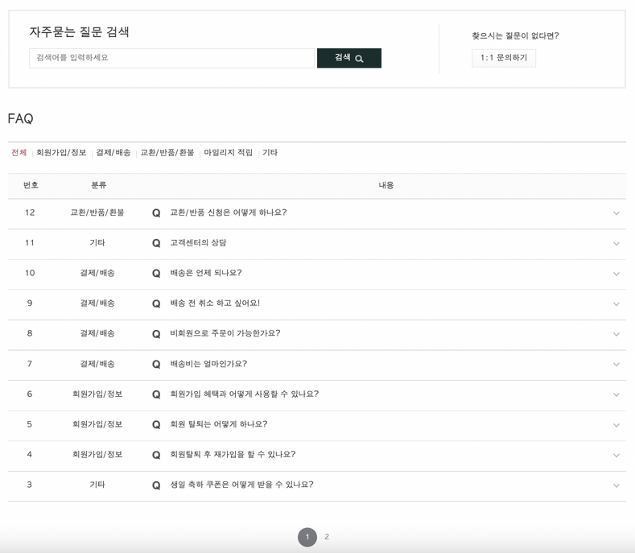
MOCKUP
?Login
Join
?Cart
Language
?Brand
?Shop
?Event
?Store
서울 도봉구 둘리길 둘리뮤지엄 2층 카플라
대표:KIM,SANGHYUN 대표번호:010-2601-2281 email:vison@naver.com
사업자등록번호 : 901-09-94860 통신판매업신고번호 : 제 2022-쌍문동-1004 호
Copyright. 2022. HN Cosmetics Korea INC. All rights reserved.
cs page

Slide 23
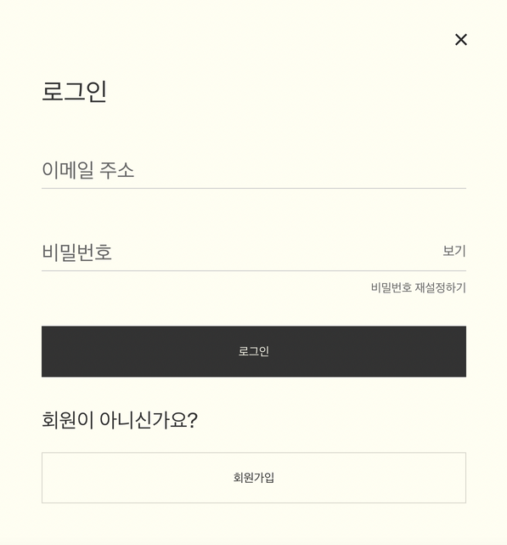
MOCKUP
?Login
Join
?Cart
Language
?KAPLA
?Brand
?Shop
?Event
?Store
서울 도봉구 둘리길 둘리뮤지엄 2층 카플라
대표:KIM,SANGHYUN 대표번호:010-2601-2281 email:vison@naver.com
사업자등록번호 : 901-09-94860 통신판매업신고번호 : 제 2022-쌍문동-1004 호
Copyright. 2022. HN Cosmetics Korea INC. All rights reserved.
Login page
로그인을 누르면 새로운창이 뜨고 뒤에 창은 비활성화된다

Slide 24
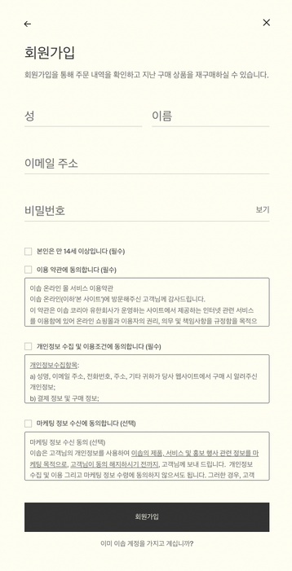
MOCKUP
?Login
Join
?Cart
Language
?KAPLA
?Brand
?Shop
?Event
?Store
서울 도봉구 둘리길 둘리뮤지엄 2층 카플라
대표:KIM,SANGHYUN 대표번호:010-2601-2281 email:vison@naver.com
사업자등록번호 : 901-09-94860 통신판매업신고번호 : 제 2022-쌍문동-1004 호
Copyright. 2022. HN Cosmetics Korea INC. All rights reserved.
Join page

Slide 25
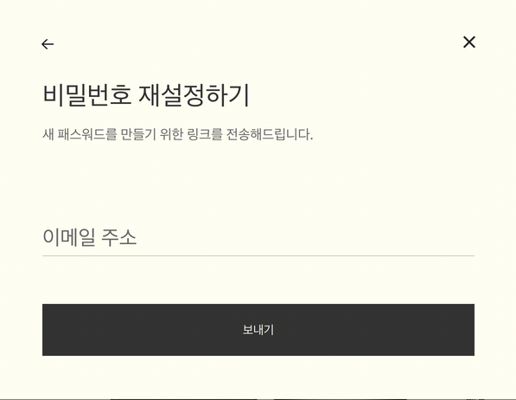
MOCKUP
?Login
Join
?Cart
Language
?KAPLA
?Brand
?Shop
?Event
?Store
서울 도봉구 둘리길 둘리뮤지엄 2층 카플라
대표:KIM,SANGHYUN 대표번호:010-2601-2281 email:vison@naver.com
사업자등록번호 : 901-09-94860 통신판매업신고번호 : 제 2022-쌍문동-1004 호
Copyright. 2022. HN Cosmetics Korea INC. All rights reserved.
pw reset page

Slide 26
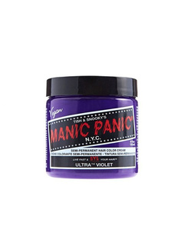
MOCKUP
?Login
Join
?Cart
Language
?Brand
?Shop
?Event
?Store
Hair Bomb
Hair oil
Airy Essence
Hair Manicure
Kapla Polish Bomb
Kapla Product Bomb
Kapla Botanist Bomb
ManicPanic
32.000₩
15.000₩
20.000₩
30.000₩
서울 도봉구 둘리길 둘리뮤지엄 2층 카플라
대표:KIM,SANGHYUN 대표번호:010-2601-2281 email:vison@naver.com
사업자등록번호 : 901-09-94860 통신판매업신고번호 : 제 2022-쌍문동-1004 호
Copyright. 2022. HN Cosmetics Korea INC. All rights reserved.
상품 list page
화려한 main과 달리 깔끔하게 제작

Slide 27
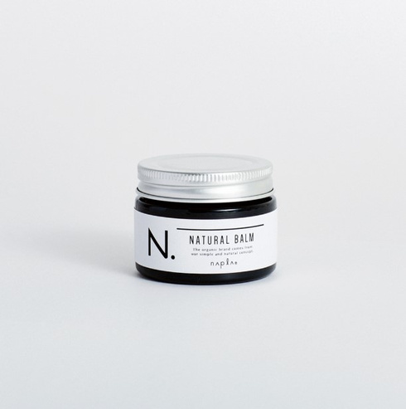
MOCKUP
?Login
Join
?Cart
Language
?Brand
?Shop
?Event
?Store
Kapla Poloish Bomb
32.000₩
uriai yuongyang gansick
Imagine sitting in solitude on the rugged, wide plains of the American West, firelight on your face, indigo-blue night skies above. There is nothing around save for the soft, desert wind. You. Are. Free.
Event: 2022/12 까지
2+1 이벤트 진행중
성분: baobob oil, olive oil, orange, sake +
배송&반품 +
카트에 추가하기
서울 도봉구 둘리길 둘리뮤지엄 2층 카플라
대표:KIM,SANGHYUN 대표번호:010-2601-2281 email:vison@naver.com
사업자등록번호 : 901-09-94860 통신판매업신고번호 : 제 2022-쌍문동-1004 호
Copyright. 2022. HN Cosmetics Korea INC. All rights reserved.
상품 상세 페이지
스크롤 내릴시 제품 상세페이지(사진,영상)

Slide 28
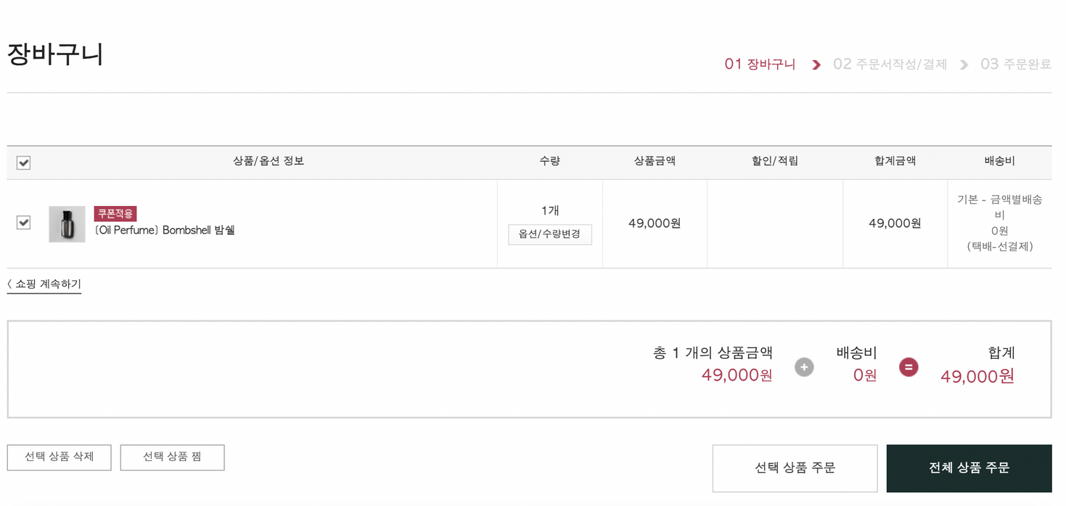
MOCKUP
?Login
Join
?Cart
Language
?Brand
?Shop
?Event
?Store
Kapla Bomb
서울 도봉구 둘리길 둘리뮤지엄 2층 카플라
대표:KIM,SANGHYUN 대표번호:010-2601-2281 email:vison@naver.com
사업자등록번호 : 901-09-94860 통신판매업신고번호 : 제 2022-쌍문동-1004 호
Copyright. 2022. HN Cosmetics Korea INC. All rights reserved.
cart page

Slide 29
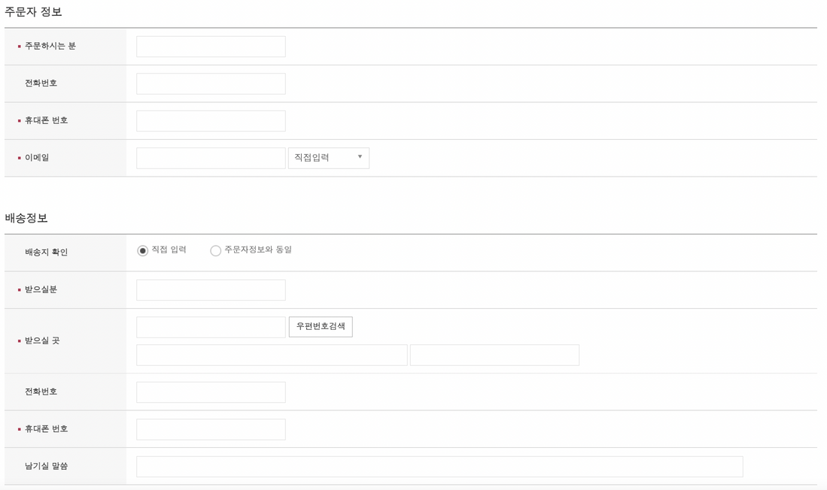
MOCKUP
?Login
Join
?Cart
Language
?Brand
?Shop
?Event
?Store
서울 도봉구 둘리길 둘리뮤지엄 2층 카플라
대표:KIM,SANGHYUN 대표번호:010-2601-2281 email:vison@naver.com
사업자등록번호 : 901-09-94860 통신판매업신고번호 : 제 2022-쌍문동-1004 호
Copyright. 2022. HN Cosmetics Korea INC. All rights reserved.
주문서 작성 page1
스크롤 내릴시 쭉 내려가며 결제 진행

Slide 30
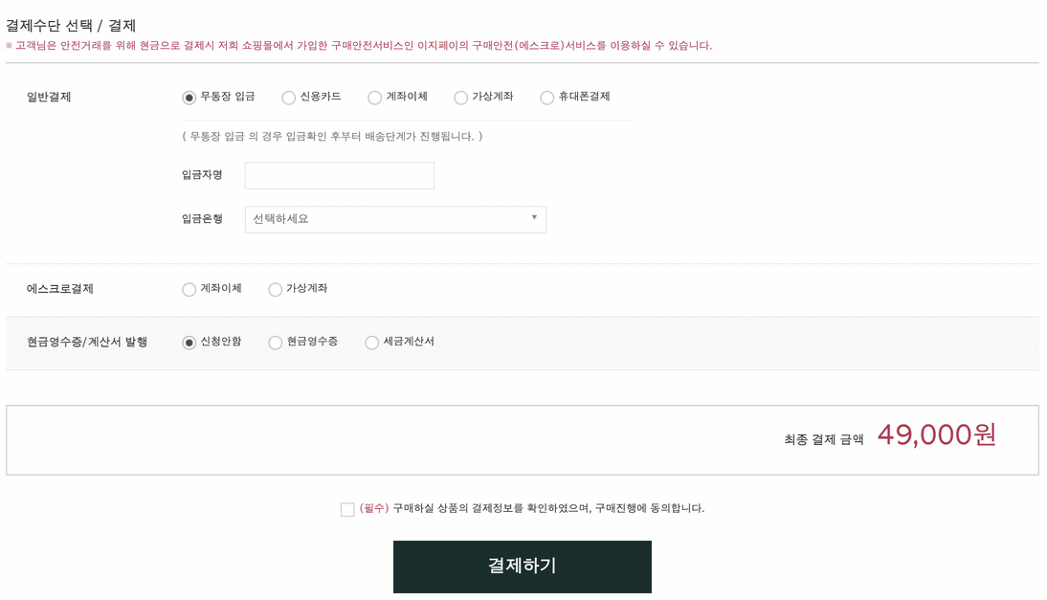
MOCKUP
?Login
Join
?Cart
Language
?Brand
?Shop
?Event
?Store
서울 도봉구 둘리길 둘리뮤지엄 2층 카플라
대표:KIM,SANGHYUN 대표번호:010-2601-2281 email:vison@naver.com
사업자등록번호 : 901-09-94860 통신판매업신고번호 : 제 2022-쌍문동-1004 호
Copyright. 2022. HN Cosmetics Korea INC. All rights reserved.
주문서 작성 page2
스크롤 내릴시 쭉 내려가며 결제 진행

Slide 31
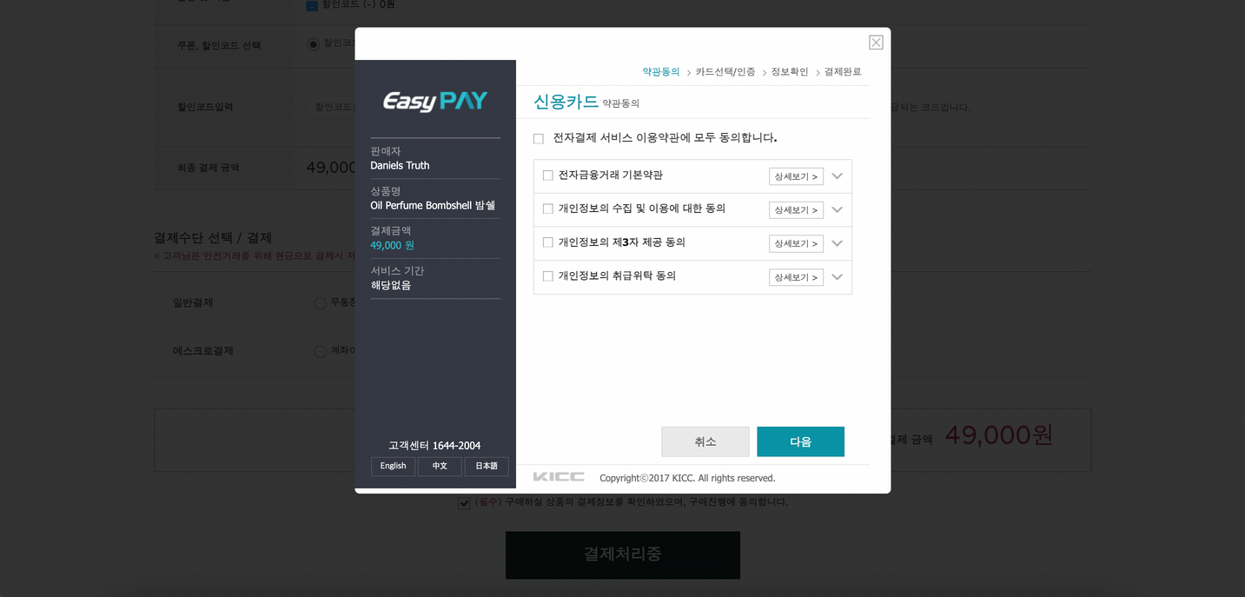
MOCKUP
?Login
Join
?Cart
Language
?Brand
?Shop
?Event
?Store
서울 도봉구 둘리길 둘리뮤지엄 2층 카플라
대표:KIM,SANGHYUN 대표번호:010-2601-2281 email:vison@naver.com
사업자등록번호 : 901-09-94860 통신판매업신고번호 : 제 2022-쌍문동-1004 호
Copyright. 2022. HN Cosmetics Korea INC. All rights reserved.
결제진행 page

Slide 32
SUEOL

